Slide 1

3. KONU: HZ. MUHAMMED'İN (S.A.V.) DOĞUMU, ÇOCUKLUK VE GENÇLİK YILLARI

Slide 2


3. KONU: HZ. MUHAMMED'İN (S.A.V.) DOĞUMU, ÇOCUKLUK VE GENÇLİK YILLARI
• Peygamberimiz Hz. Muhammed 20 Nisan 571 tarihinde Mekke'de Benî Haşim mahallesinde pazartesi günü dünyaya geldi.
• Abdulmuttalip, gelini Amine ile de görüşerek torununa “Muhammed” ismini verdiğini ziyafete gelenlere ilan etti.
• Abdulmuttalip “O’na 'Muhammed' adını verdim. İstedim ki, gökte Allah ve melekler; yerde insanlar onu hayırla ansınlar, ondan övgüyle bahsetsinler.” dedi.
Bu içeriklerin daha fazlasına mikailokumus.com üzerinden ulaşabilirsiniz.

Slide 3
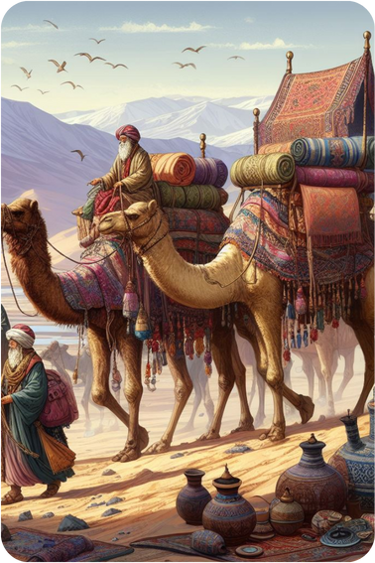
3. KONU: HZ. MUHAMMED'İN (S.A.V.) DOĞUMU, ÇOCUKLUK VE GENÇLİK YILLARI
Sütanneye Verilişi
• Çocukların daha sağlıklı büyümesini sağlamak ve özgün Arapça öğrenmelerine imkan vermek amacıyla havası suyu temiz köylere göndermek Mekke’de gelenekti.
• Halime ve kocası Abdulmuttalip ile karşılaştı. Abdulmuttalip Halime’ye torununa sütannelik teklifinde bulundu. Halime ve kocası Muhammed bebeği aldıktan sonra vedalaşıp kafileyle birlikte yola çıktılar.
Bu görsel yapay zekâ ile oluşturulmuştur.
Bu içeriklerin daha fazlasına mikailokumus.com üzerinden ulaşabilirsiniz.

Slide 4
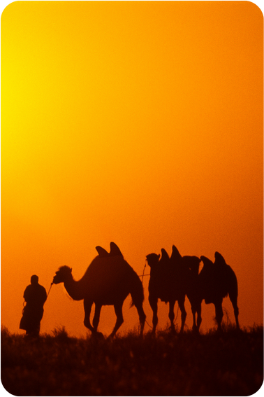
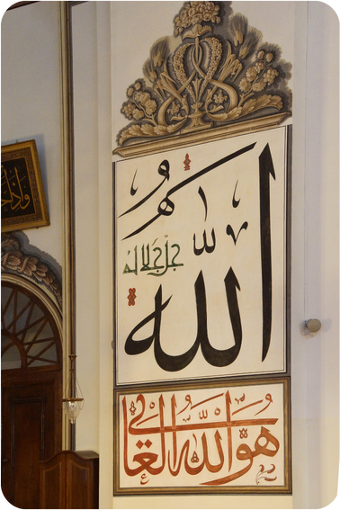
3. KONU: HZ. MUHAMMED'İN (S.A.V.) DOĞUMU, ÇOCUKLUK VE GENÇLİK YILLARI
Annesinin Vefatı
• Peygamberimiz “sütkardeşi” olan “Şeyma” ile oyunlar oynadı. Peygamberimiz dört yaşına gelinceye kadar köyde yaşadı. Dört yaşını doldurunca Halime Sevgili Peygamberimizi Mekke’ye götürüp teslim etti.
• Amine oğlunu Medine’ye götürdü. Medine’de yaklaşık bir ay kadar kaldılar. Amine Mekke’ye dönüş yolunda “Ebva” denilen köyde hastalandı ve genç yaşta vefat etti. Peygamberimizi dadısı Ümmü Eymen Mekke’ye getirdi.
Bu içeriklerin daha fazlasına mikailokumus.com üzerinden ulaşabilirsiniz.

Slide 5
3. KONU: HZ. MUHAMMED'İN (S.A.V.) DOĞUMU, ÇOCUKLUK VE GENÇLİK YILLARI
Dedesinin ve Amcasının Himayesinde
• Abdulmutalip torunu Muhammed’e iki yıl boyunca şefkatle davrandı. Abdulmuttalip torununa bakması için Hz. Muhammed’in Ebu Talip’i çağırdı. Peygamberimiz sekiz yaşında iken onu amcasına emanet etti.
• Peygamberimiz amcasının evine yerleşti. Ticaretle uğraşan Ebu Talip seyahatlere giderken Peygamberimizi Mekke’de bırakmadı ve onu kervana dahil etti.
Bu içeriklerin daha fazlasına mikailokumus.com üzerinden ulaşabilirsiniz.

Slide 6
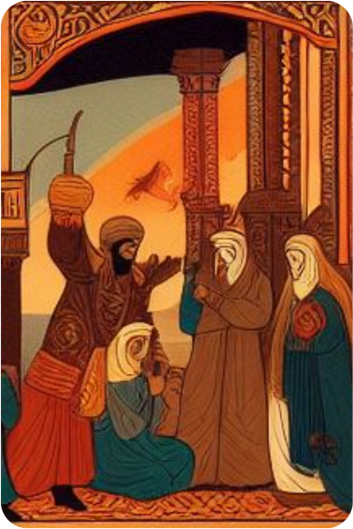
3. KONU: HZ. MUHAMMED'İN (S.A.V.) DOĞUMU, ÇOCUKLUK VE GENÇLİK YILLARI
Hilfu'l-Fudûl'a Katılması
• Peygamberimizin amcası Zübeyr önderliğinde şehrin yaşlı ve itibarlı büyükleriyle bir toplantı düzenlendi. Bu cemiyete “Hilfu’l-Fudûl” yani “Erdemliler Topluluğu” adı verildi.
• “Hilfü’l-Fudûl” denilen bu birlik, kim olursa olsun haksızlık ve zulme uğrayan insanların yanında yer alacak ve onlara yardım edecekti. Peygamberimiz de yirmili yaşlarında iken bu cemiyete katıldı.
Bu görsel yapay zekâ ile oluşturulmuştur.
Bu içeriklerin daha fazlasına mikailokumus.com üzerinden ulaşabilirsiniz.

Slide 7
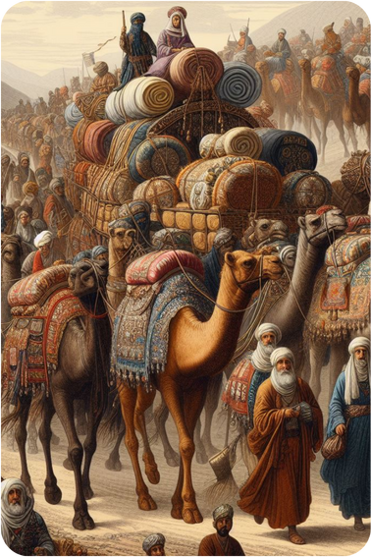
3. KONU: HZ. MUHAMMED'İN (S.A.V.) DOĞUMU, ÇOCUKLUK VE GENÇLİK YILLARI
Meslek Hayatına Atılması
• Peygamberimiz Ebu Talip’in yanında ticaret mesleği ile uğraşmaya başladı
• Ebu Talip’in yaşlandığı yıllarda tek başına iş almaya başladı. Ticarî maksatla Yemen’e, Doğu Arabistan’a, Suriye’ye ve Habeşistan’a seyahat etmiştir.
• Ebu Talip ile beraber çeşitli panayırlara seyahat eden Hz. Muhammed (s.a.v) ticarî hayatın gerçeklerini öğrendi.
Bu görsel yapay zekâ ile oluşturulmuştur.
Bu içeriklerin daha fazlasına mikailokumus.com üzerinden ulaşabilirsiniz.

Slide 8
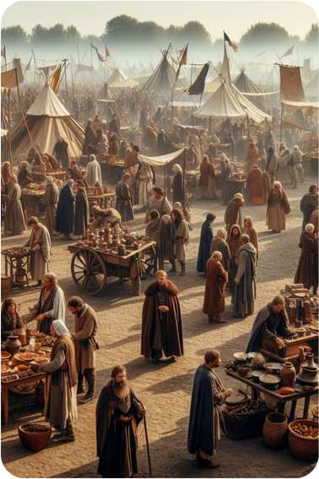
3. KONU: HZ. MUHAMMED'İN (S.A.V.) DOĞUMU, ÇOCUKLUK VE GENÇLİK YILLARI
Kendisine Lakap Takılması
• Kişilik özellikleri, ahlakî davranışları ile ticaretteki dürüstlüğü sebebiyle Mekke halkı tarafından Peygamberimize “Muhammedü’l-Emin” yani “Güvenilir Muhammed” lakabı verilmiştir.
• Hz. Muhammed (s.a.v.) hayatının hiçbir döneminde putlara tapmamış, onlar adına kesilen kurban etinden yememiş, onlar için düzenlenen şenliklere katılmamıştır. O her zaman günahlardan uzak durmuştur.
Bu görsel yapay zekâ ile oluşturulmuştur.
Bu içeriklerin daha fazlasına mikailokumus.com üzerinden ulaşabilirsiniz.

Slide 9

3. KONU: HZ. MUHAMMED'İN (S.A.V.) DOĞUMU, ÇOCUKLUK VE GENÇLİK YILLARI
Evliliği ve Çocukları
• Hz. Hatice bir tavsiye üzerine Hz. Muhammed (s.a.v.) ile “iş ortaklığı” antlaşması yaptı. Hz. Hatice (r.a.) bir süre sonra Peygamberimiz ile evlilik fikrini bir kadın akrabasına açtı. Peygamberimiz evlilik hususunu Ebu Talip ve diğer amcalarıyla görüştü.
• Peygamber Efendimiz 25 yaşında iken Hz. Hatice ile evlendi. Peygamberimizin (s.a.v.) Hz. Hatice ile olan evliliği 25 yıl sürdü.
Bu içeriklerin daha fazlasına mikailokumus.com üzerinden ulaşabilirsiniz.

Slide 10
3. KONU: HZ. MUHAMMED'İN (S.A.V.) DOĞUMU, ÇOCUKLUK VE GENÇLİK YILLARI
Evliliği ve Çocukları
• Peygamberimiz ve Hz. Hatice’nin erkek çocukları Kâsım ve Abdullah; kız çocukları Zeynep, Rukiye, Ümmü Gülsüm ve Fâtıma’dır.
• Fatıma dışındaki bütün çocuklar Peygamberimizden (s.a.v.) önce vefat etmiştir
• Hz. Muhammed (s.a.v.) geçim sıkıntısı çeken Ebu Talip’e destek olmak için Hz. Ali’nin (r.a.) bakımını üstlendi. Peygamberimiz Hz. Hatice’nin kölesi olan Hz. Zeyd b. Harise’yi alır almaz özgür bıraktı ve onu evlat edindi.
Bu içeriklerin daha fazlasına mikailokumus.com üzerinden ulaşabilirsiniz.

Slide 11
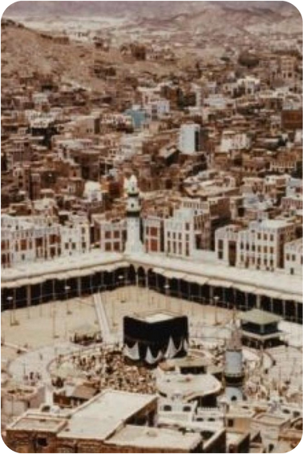
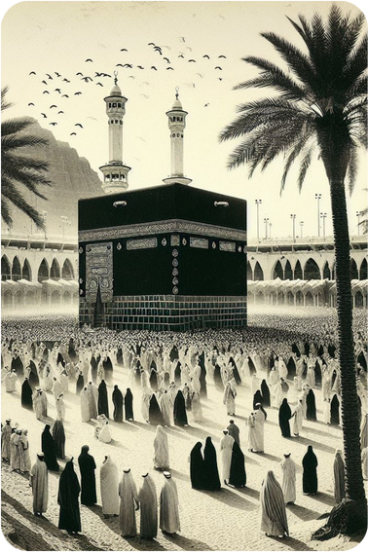
3. KONU: HZ. MUHAMMED'İN (S.A.V.) DOĞUMU, ÇOCUKLUK VE GENÇLİK YILLARI
Kâbe Hakemliği
• Peygamberimiz 35 yaşında iken Kureyşliler Kâbe’yi tamir etmeye karar verdiler. Kâbe’nin en önemli parçası kutsal “Hacerü’l-Esved”in yerine tekrar yerleştirilmesinde anlaşmazlık çıktı.
• Kureyş’in yaşlılarından biri kavgayı kesmelerini Kâbe’ye ilk girenin hakem olmasını söyledi. Kapıdan Hz. Muhammed girdi.
• Peygamberimiz bir örtü getirmelerini istedi. “Hacerü’l-Esved”i onun üstüne koydu, bütün kabile reisleri ile birlikte taşıdılar. Hep beraber “Hacerü’l-Esved”i yerine yerleştirdiler.
Bu içeriklerin daha fazlasına mikailokumus.com üzerinden ulaşabilirsiniz.

Slide 12

3. KONU: HZ. MUHAMMED'İN (S.A.V.) DOĞUMU, ÇOCUKLUK VE GENÇLİK YILLARI
NOT EDELİM
0 – 4 yaş | Sütannesi Halime’nin Köyünde
4 – 6 yaş | Annesi Amine’nin Yanında
6 – 8 yaş | Dedesi Abdulmuttalip’in Yanında
8 – 25 yaş | Amcası Ebu Talip’in Yanında
25 – 50 yaş | Hanımı Hz. Hatice (r.a.) ile Evlilik
Bu içeriklerin daha fazlasına mikailokumus.com üzerinden ulaşabilirsiniz.

Slide 13

3. KONU: HZ. MUHAMMED'İN (S.A.V.) DOĞUMU, ÇOCUKLUK VE GENÇLİK YILLARI
Örnek
Hadisler
Hz. Muhammed (s.a.v.) yengesi Fâtıma hakkında şöyle söylerdi “O, beni doğuran annemden sonraki annemdi. Kendisinin çocukları aç dururken o önce benim karnımı doyururdu. Saçımı tarardı.”
Hz. Muhammed (s.a.v.) sütannesi Halime'yi gördükçe, “Anneciğim, anneciğim!” derdi. Onu yanına buyur eder ve bir ihtiyacı olup olmadığını sorardı
Bu içeriklerin daha fazlasına mikailokumus.com üzerinden ulaşabilirsiniz.

Slide 14
3. KONU: HZ. MUHAMMED'İN (S.A.V.) DOĞUMU, ÇOCUKLUK VE GENÇLİK YILLARI
Hadislerin
Yorumu
• Hz. Muhammed (s.a.v.), aile büyüklerine hürmet ile davranırdı.
• Hz. Muhammed (s.a.v.) kendisini büyüten kişilere vefa duygusu ile yaklaşırdı.
• Hz. Muhammed (s.a.v.) anne sevgisini başka yakınlarından görmüştür.
Bu içeriklerin daha fazlasına mikailokumus.com üzerinden ulaşabilirsiniz.

Slide 15

3. KONU: HZ. MUHAMMED'İN (S.A.V.) DOĞUMU, ÇOCUKLUK VE GENÇLİK YILLARI
mikailokumus.com Kazanım Testleri
Bebeklerin emzirilmek ve belli bir yaşa kadar büyütülmek üzere çevredeki köylere gönderilmesi Mekke’de gelenekti. Bu gelenek çocukların köy havasında büyümesi, özgün Arapça öğrenmeleri için yapılırdı. Mekke şehri sıcak ve kurak bir iklime sahip, havası bebeklerin sağlıklı büyümesini zorlaştırdığı için Mekkeliler çocuklarını ……………….
Bu paragraftaki cümle aşağıdakilerin hangisiyle tamamlanmalıdır?
A) zengin ve güçlü ailelere evlatlık olarak verirlerdi.
B) alarak Mekke’den başka şehirlere göç ederlerdi.
C) havası suyu temiz köylerdeki sütannelere verirdi.
D) daha iyi ve güzel besleyip Mekke’de büyütürlerdi.
Bu içeriklerin daha fazlasına mikailokumus.com üzerinden ulaşabilirsiniz.

Slide 16
3. KONU: HZ. MUHAMMED'İN (S.A.V.) DOĞUMU, ÇOCUKLUK VE GENÇLİK YILLARI
mikailokumus.com Kazanım Testleri
Peygamberimiz Hz. Muhammed (s.a.v.) 20 Nisan 571 tarihinde Mekke'de Benî Haşim mahallesinde pazartesi günü babasından kalma evde dünyaya geldi. Peygamberimizin babası vefat ettiği için velisi konumundaki kişi dedesi Abdulmuttalip’ti.
Bu parçada aşağıdaki sorulardan hangisinin cevabı bulunmamaktadır?
A) Hz. Muhammed (s.a.v.) hangi tarihte doğdu?
B) Peygamberimizin babası nerede iken vefat etti?
C) Hz. Muhammed’in (s.a.v.) doğum yeri neresidir?
D) Hz. Muhammed (s.a.v.) hangi mahallede doğdu?
Bu içeriklerin daha fazlasına mikailokumus.com üzerinden ulaşabilirsiniz.

Slide 17
3. KONU: HZ. MUHAMMED'İN (S.A.V.) DOĞUMU, ÇOCUKLUK VE GENÇLİK YILLARI
mikailokumus.com Kazanım Testleri
Hz. Muhammed’in (s.a.v.) amcası ---- ticaretle uğraşan ve çeşitli bölgelere ticari seyahatler yapan bir kimsedir. Peygamberimiz genç yaşta iken amcasıyla yolculuklara çıktı. Böylece Hz. Muhammed’in (s.a.v.) mesleği ---- oldu. Sonraki yıllarda kendi başına iş yapan Peygamberimiz ticari amaçla güneydeki ---- ’e ve kuzeydeki Suriye’ye seyahat etti.
Aşağıdakilerden hangisi verilen parçadaki herhangi bir boşluğa getirilemez?
A) Ebu Talip
B) Yemen
C) Ticaret
D) Anadolu
Bu içeriklerin daha fazlasına mikailokumus.com üzerinden ulaşabilirsiniz.

Slide 18


3. KONU: HZ. MUHAMMED'İN (S.A.V.) DOĞUMU, ÇOCUKLUK VE GENÇLİK YILLARI
Aşağıdaki cümleleri Doğru veya Yanlış olarak işaretleyiniz.
 | Hz. Muhammed (s.a.v.), aile büyüklerine hürmet ile davranır ve kendisini büyüten kişilere vefa duygusu ile yaklaşırdı.
 | Peygamberimiz Kureyşliler arasında çıkan bir kavgayı baskı ve zorlama ile çözüme kavuşturdu.
 | Abdulmuttalip gelini Amine ile görüşerek torununa “Muhammed” ismini verdiğini ziyafete gelenlere ilan etti.
 | Hz. Muhammed (s.a.v.) geçim sıkıntısı çeken Ebu Lehep’e destek olmak için amcasının oğlunun bakımını üstlendi.
 | Çocukların daha sağlıklı büyümesini sağlamak amacıyla havası suyu temiz köylere göndermek Mekke’de gelenekti.
 | Hz. Hatice (r.a.) bir tavsiye üzerine “el-Emin” lakaplı Hz. Muhammed (s.a.v.) ile “iş ortaklığı” antlaşması yaptı.
 | Abbas ile beraber çeşitli memleketlere seyahat eden Hz. Muhammed (s.a.v) ticaret mesleğini hiç sevmedi.
Bu içeriklerin daha fazlasına mikailokumus.com üzerinden ulaşabilirsiniz.

Slide 19

3. KONU: HZ. MUHAMMED'İN (S.A.V.) DOĞUMU, ÇOCUKLUK VE GENÇLİK YILLARI
Aşağıdaki kavramları Sözcük Avı bulmacasından bulunuz.
A | M | İ | N | E | A | Z | E | Y | D
A | Z | X | Ö | A | X | T | C | H | E
M | T | Ş | L | K | Ş | İ | İ | M | B
E | W | E | E | İ | E | C | T | H | V
V | Ö | F | A | T | I | M | A | H | A
L | Q | Ç | Ş | Ğ | S | G | H | S | X
İ | T | Ç | Ş | Ğ | S | A | L | İ | P
D | Q | Z | E | Y | N | E | P | K | L
Ğ | X | H | E | L | E | M | İ | N | E
M | U | H | A | M | M | E | D | Ğ | V
MEVLİD
FATIMA
ZEYNEP
MUHAMMED
EBVA
ZEYD
AMİNE
HATİCE
ALİ
EL-EMİN
Bu içeriklerin daha fazlasına mikailokumus.com üzerinden ulaşabilirsiniz.

Slide 20

3. KONU: HZ. MUHAMMED'İN (S.A.V.) DOĞUMU, ÇOCUKLUK VE GENÇLİK YILLARI
Aşağıdaki tanımların karşılığı olan kavramları sırasıyla söyleyiniz.
1
Hz. Muhammed’in (s.a.v.) doğduğu şehir
5
Hilfu’l-Fudûl
2
Hz. Muhammed’in (s.a.v.) evlendiği kadın
6
Şeyma
3
Hz. Muhammed’in (s.a.v.) mesleği
1
Mekke
4
Kâbe’nin en önemli parçası kutsal taş
4
Hacerü'l-Esved
5
Mekke‘de haksızlığa karşı kurulan cemiyet
2
Hz. Hatice (r.a.)
6
Hz. Muhammed’in (s.a.v.) süt kardeşi
3
Ticaret
Bu içeriklerin daha fazlasına mikailokumus.com üzerinden ulaşabilirsiniz.

Slide 21


3. KONU: HZ. MUHAMMED'İN (S.A.V.) DOĞUMU, ÇOCUKLUK VE GENÇLİK YILLARI
Mikail OKUMUŞ
Adem USTAOĞLU
Ekrem BALCI
Bu içeriklerin daha fazlasına mikailokumus.com üzerinden ulaşabilirsiniz.

